Slide 1
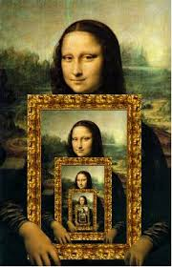
Clase 2
Recursión

Slide 2
Temas de la clase
Recursión. Definición y características
Ejemplos de Recursión
Método de búsqueda dicotómica en vectores. Una aplicación

Slide 3
Motivación búsqueda dicotómica
Busco el 56
10 | 34 | 56 | 123 | 234 | 265 | 397 | 400 | 405
medio
medio
medio
¿Cómo es medio con respecto a 56?
¿Cómo es medio con respecto a 56?
¿Cómo es medio con respecto a 56?
Encontré el 56!!
Si es = terminé!
Si es > sigo con la mitad inferior
Si es < sigo con la mitad superior
Si es = terminé!
Si es > sigo con la mitad inferior
Si es < sigo con la mitad superior
Si es = terminé!
Si es > sigo con la mitad inferior
Si es < sigo con la mitad superior

Slide 4
Motivación búsqueda dicotómica
Medio??
Primera mitad??
Segunda mitad??
10 | 34 | 56 | 123 | 234 | 265 | 397 | 400 | 405
Observemos que :
1. La primera vez se trabaja con el vector completo para determinar el punto medio
2. La siguiente vez, el vector se reduce a la mitad
3. La siguiente vez, el vector se reduce a la mitad de la mitad

Slide 5
Motivación búsqueda dicotómica
Buscar (vector, datoABuscar)
Si el vector “no tiene elementos” entonces
no lo encontré y termino la búsqueda
sino
Determinar el punto medio del vector
Comparar datoABuscar con el contenido del punto medio
Si coincide entonces “Lo encontré”
sino
Si datoABuscar < contenido del punto medio entonces
Buscar (en la 1era mitad del vector, datoABuscar)
sino
Buscar (en la 2da mitad del vector, datoABuscar)

Slide 6
Motivación búsqueda dicotómica
Observaciones importantes de esta solución :
1. El módulo realiza invocaciones a si mismo. En cada llamada, el tamaño del vector se reduce a la mitad.
2. Existen 2 casos distintos que se resuelven de manera particular y directa:
a) Cuando el vector “no contiene elementos”
b) Cuando encuentro el datoABuscar

Slide 7
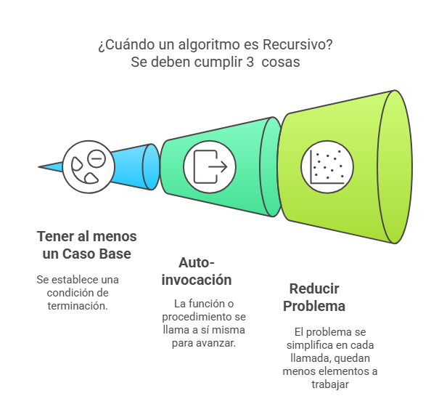
Algoritmo recursivo

Slide 8
Ejemplo 1 – Factorial de un número
Caso base
1 si X > 1
X!
X * (X-1)! si X <= 1
Recursión
Ejemplo:
4! =
= 4*3* 2* 1= 24
= 4* 3* 2!
=4* 3* 2* 1!
4 * 3!
1!
2!
3!

Slide 9
Ejemplo 1 – Factorial de un número
1 si X<=1
X!
X * (X-1)! si X>1
Function factorial(x: integer): real;
begin
if (x <= 1) then
factorial:= 1
else
factorial := x * factorial(x-1)
end;

Slide 10
Ejemplo 2 – Suma N números
Escribe un programa en Pascal que calcule la suma de los primeros N números utilizando una función recursiva
¿Cómo realiza la suma?
¿Cuál es el caso base?

Slide 11
Ejemplo 2 – Suma N números
function Suma(n: Integer): Integer;
begin
if n = 0 then
Suma := 0 { Caso base }
else
Suma := n + Suma(n - 1); { Caso recursivo }
end;

Slide 12
Ejemplo 2 – Suma N números
Fase de Descenso (Forward):
---------------------------------
| Frame 1: Suma(4) - espera Suma(3) | <-- n = 4
---------------------------------
|
▼
---------------------------------
| Frame 2: Suma(3) - espera Suma(2) | <-- n = 3
---------------------------------
|
▼
---------------------------------
| Frame 3: Suma(2) - espera Suma(1) | <-- n = 2
---------------------------------
|
▼
---------------------------------
| Frame 4: Suma(1) - espera Suma(0) | <-- n = 1
---------------------------------
|
▼
---------------------------------
| Frame 5: Suma(0) | <-- n = 0 (Caso Base: retorna 0)
---------------------------------
Fase de Retroceso (Backtracing - backward):
---------------------------------
Frame 5 retorna 0 y se libera
Frame 4: calcula 1 + 0 = 1, retorna 1 y se libera
Frame 3: calcula 2 + 1 = 3, retorna 3 y se libera
Frame 2: calcula 3 + 3 = 6, retorna 6 y se libera
Frame 1: calcula 4 + 6 = 10, retorna 10 y se libera

Slide 13
Ejemplo 3 – Potencia ¿Cómo funciona la recursión?
Retorna 8
potencia(2,3)
x= 2 n = 3 potencia= 2*potencia(2,2)
Program ejemplo
Function potencia (x,n:integer): real;
begin
if (n = 0) then
potencia:= 1;
else
potencia := x * potencia(x,n-1)
end;
Begin
read (x,n);
write(potencia(x,n))
End.
4
= 8
potencia(2,2)
x=2 n = 2 potencia= 2*potencia(2,1)
2
= 4
potencia(2,1)
x=2 n = 1 potencia= 2*potencia(2,0)
1
= 2
potencia(2,0)
x=2 n = 0 potencia = 1

Slide 14
Ejemplo 4 – Número de Fibonacci
Escribe un programa en Pascal que genere la secuencia de Fibonacci hasta el enésimo término utilizando recursión.
Buscar en la Web que es el número de fibonacci
2. ¿Cómo se genera el Número de Fibonacci?
3. ¿Cúal es el caso base?
4. ¿Qué tipo de recursión es?

Slide 15
Ejemplo 4 – Número de Fibonacci
program FibonacciRecursivo;
function CalcularFibonacci(n: integer): integer;
begin
if (n = 0) or (n = 1) then
CalcularFibonacci := n
else
CalcularFibonacci := CalcularFibonacci(n - 1) + CalcularFibonacci(n - 2);
end;
var
numero, i: integer;
begin
write('Ingrese un número para generar la secuencia de Fibonacci hasta ese término: ');
readln(numero);
writeln('Secuencia de Fibonacci hasta el término ', numero, ':');
for i := 0 to numero do
write(CalcularFibonacci(i), ' ');
writeln;
end.
¿Qué ocurre en esta función con los llamados recursivos?
¿Que hay de diferente?

Slide 16
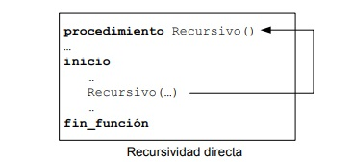
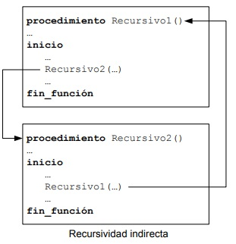
Según el subprograma al que se llama
Tipos de recursión
Recursividad directa. La función incluye una referencia explícita a sí misma.
Recursividad indirecta. El módulo llama a otros módulos de forma anidada y en la última llamada se llama al primero.

Slide 17
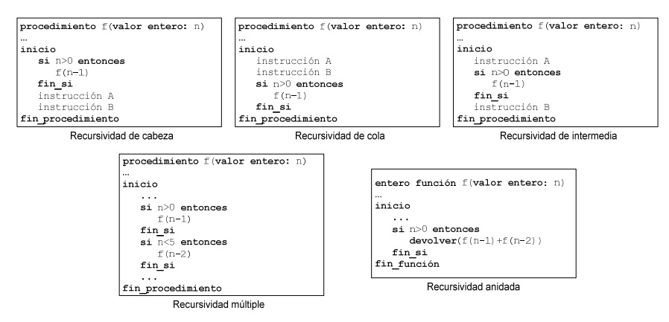
Tipos de recursión
Según el modo en que se hace la llamada recursiva

Slide 18

Actividad 1
Descargue de Asignaturas: programaCalculoDeFactorial
Implementar el módulo factorial como parte del programa CalculoDeFactorial
Completar el programa CalculoDeFactorial para que lea un valor X, invoque a la función factorial para calcular X! y muestre el resultado.
Compilar y ejecutar

Slide 19
Actividad 2
Descargar de Asignaturas: programaCalculoDePotencia
Implementar en el programa CalculoDePotencia, la función potencia1.
Invocar a la función potencia1 para calcular 5³ .
Compilar y ejecutar. ¿Qué ocurre? ¿Por qué?
Function potencia1 (x,n: integer): real;
begin
potencia1 := x * potencia1(x,n-1)
end;

Slide 20
Actividad 3
Implementar en el programa CalculoDePotencia, la función potencia2.
Invocar a la función potencia2 para calcular 5³ .
Compilar y ejecutar. ¿Qué ocurre? ¿Por qué?
Function potencia2 (x,n: integer): real;
begin
if (n = 0) then
potencia2 := 1;
else
potencia2 := x * potencia2(x,n)
end;

Slide 21
Actividad 4
Descargar de Asignaturas: programaRecursion
Utilizando ProgramaRecursion realice las siguientes actividades:
Compilar y ejecutar.
Responder:
¿Cuál es el caso base en el procedimiento digitoMaximo?
¿Cómo se acerca al caso base?

Slide 22
Actividad 4 – ¿Cómo funciona?
Prog. ppal
digitoMaximo(132, max)
digitoMaximo(13, max)
digitoMaximo(1, max)
n = 132
Max
dig = 2
n = 13
Max
dig = 3
n = 1
Max
dig = 1
Max = -1
digitoMaximo(132, max)
13
1
0
2
3
procedure digitoMaximo(n: integer; var max: integer);
var
dig: integer;
begin
dig:= n mod 10;
if ( dig > max ) then
max:= dig;
n:= n div 10;
if (n <> 0) then
digitoMaximo(n, max);
end;

Slide 23
Actividad 5
Utilizando ProgramaRecursion realice las siguientes actividades:
Modificar el procedimiento digitoMaximo. Debe colocarse la instrucción writeln ('max: ', max); como última instrucción del procedimiento.
Compilar y ejecutar.
Responder:
¿Qué valor se muestra antes de finalizar cada módulo?
¿Qué valor se muestra en el programa principal?

Slide 24
Actividad 5 – ¿Cómo funciona?
Prog. ppal
digitoMax(132, max)
digitoMax(13, max)
digitoMax(1, max)
Max = -1
digitoMaximo(132, max)
Write (max)
n = 132
Max = -1
dig = 2
digitoMax(13, max)
n = 13
Max = 2
dig = 3
digitoMax(1,max)
n = 1
Max = 3
dig = 1
2
3
Imprime max: -1
Imprime max: 3
Imprime max: 2
Imprime max: 3

Slide 25
Actividad 6
Utilizando ProgramaRecursion realice las siguientes actividades:
Modificar el procedimiento digitoMaximo. Debe pasarse el parámetro max por valor.
Compilar y ejecutar.
Responder:
¿Qué valor se muestra antes de finalizar cada módulo?
¿Qué valor se muestra en el programa principal?

Slide 26
Actividad 6 – ¿Cómo funciona?
Prog. ppal
digitoMax(132, max)
digitoMax(13, max)
digitoMax(1, max)
Max = -1
digitoMaximo(132, max)
Write (max)
n = 132
Max = -1
dig = 2
digitoMax(13, max)
n = 13
Max = 2
dig = 3
digitoMax(1,max)
n = 1
Max = 3
dig = 1
2
3
Imprime max: -1
Imprime max: 3
Imprime max: 2
Imprime max: 3

Slide 27
Actividad 7
Utilizando ProgramaRecursion realice las siguientes actividades:
Escribir el procedimiento digitoMaximo como una función.
En el programa, leer un número, invocar a la función y mostrar el resultado.
Compilar y ejecutar.

Slide 28
Actividad 8
Descargar de Asignaturas: programaVectorOrdenado
Utilizando programaVectorOrdenado realice las siguientes actividades:
Compilar y ejecutar.
Implementar el método de búsqueda dicotómica.
Utilizar el método implementado para buscar un valor que se lee de teclado y mostrar el resultado.

Slide 29
Actividad 9
Descargar de Asignaturas: programaVectores
Utilizando programaVectores realice las siguientes actividades
Compilar y ejecutar
Implementar un módulo recursivo Máximo que devuelva el máximo valor del vector.
Implementar un módulo recursivo Suma que devuelva la suma de los valores contenidos en el vector
Utilizar los módulos implementados para mostrar el máximo y la suma.
Compilar y ejecutar

Slide 30
Actividad 10
Descargar de Asignaturas: programaLista
Utilizando programaLista realice las siguientes actividades:
Compilar y ejecutar
Implementar un módulo recursivo Mínimo que devuelva el mínimo valor de la lista.
Implementar un módulo recursivo Imprimir que imprima los valores contenidos en la lista.
Utilizar los módulos implementados para mostrar el mínimo y la impresión.
Compilar y ejecutar

